Slide 1
Лето красное – пора прекрасная
Отчет о летне-оздоровительной работе группы «АССОРТИ»
Якимовой Светланы Геннадьевны
2017 г.

Slide 2
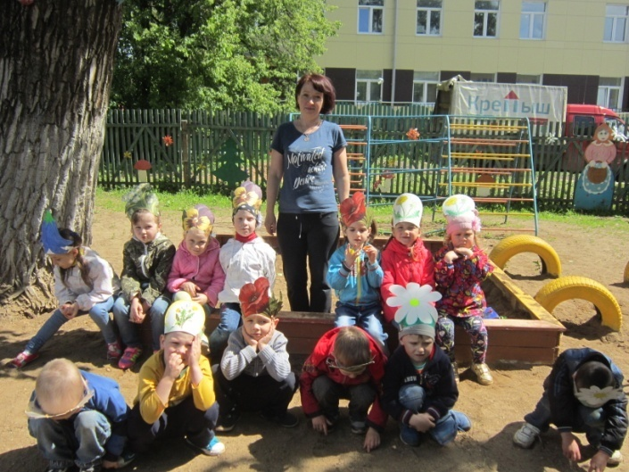
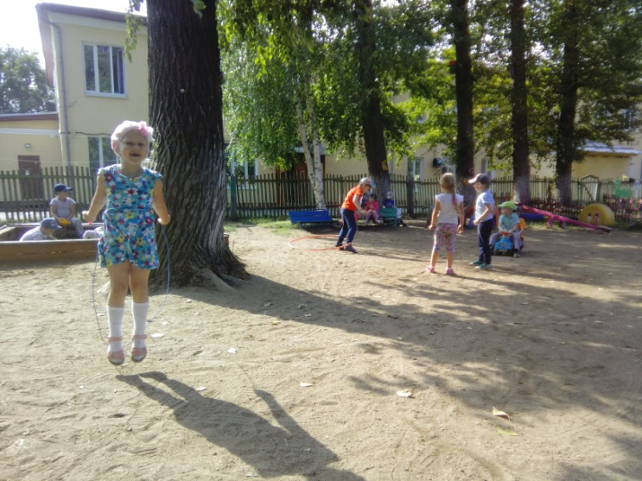
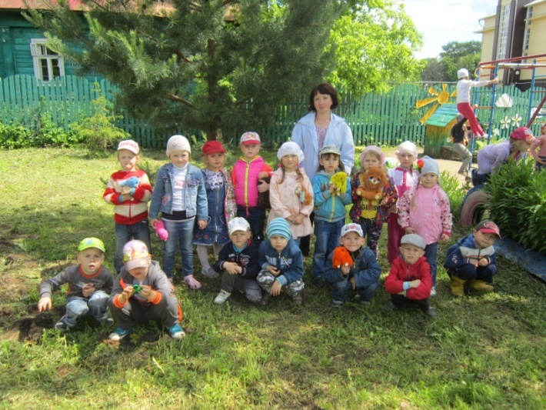
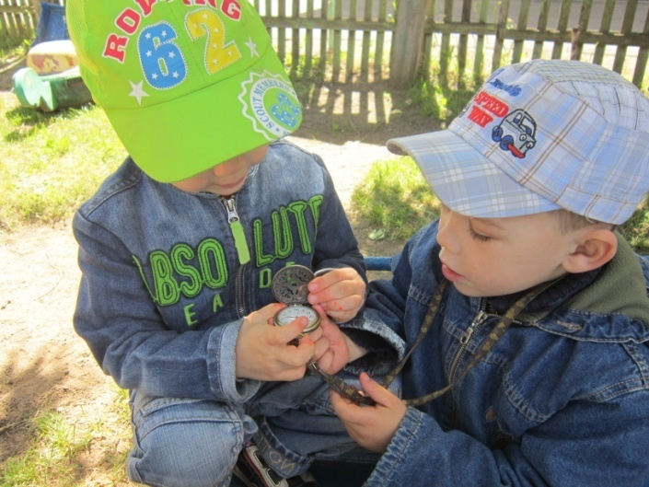
Наш любимый детский сад
Ждут в саду
нас всех игрушки,
А ещё друзья,
подружки.
Будем вместе
веселиться,
Бегать, прыгать
и кружиться.

Slide 3
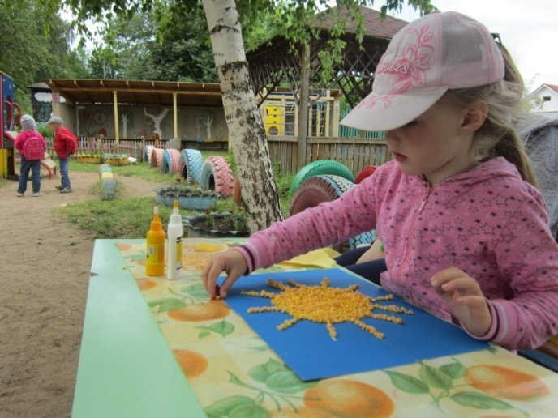
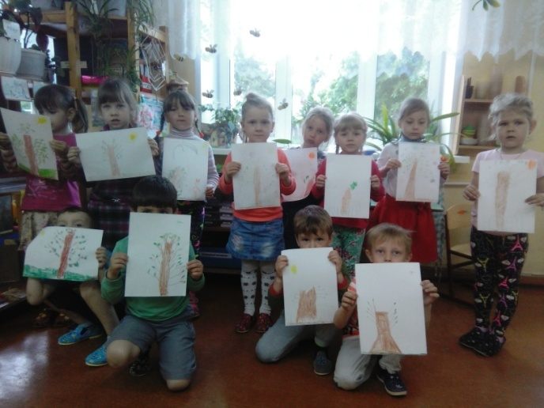
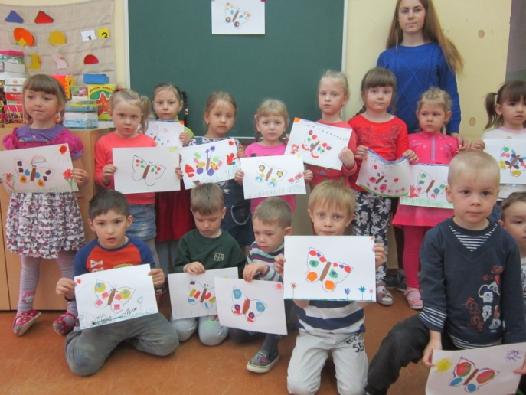
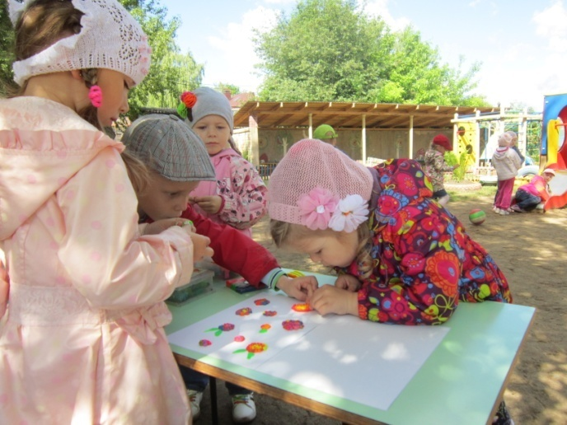
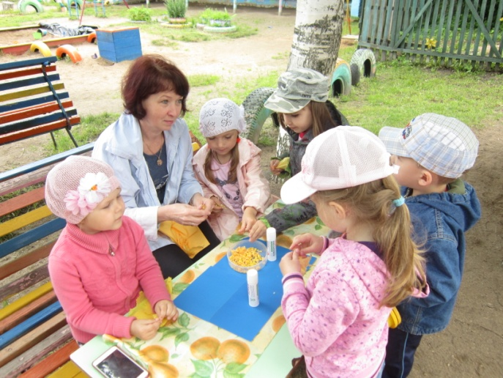
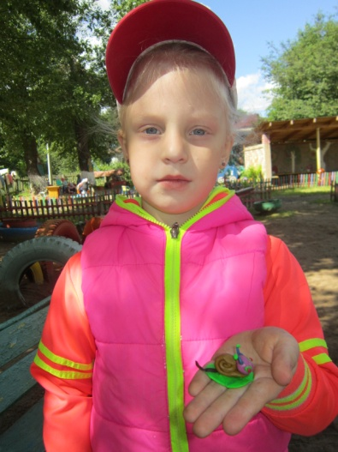
Я на работе целый день Пою, леплю, танцую. Потом попью, опять поем И букву нарисую. А если спросите меня, Отвечу очень громко: «Я в садике, я в садике Работаю ребенком!»

Slide 4
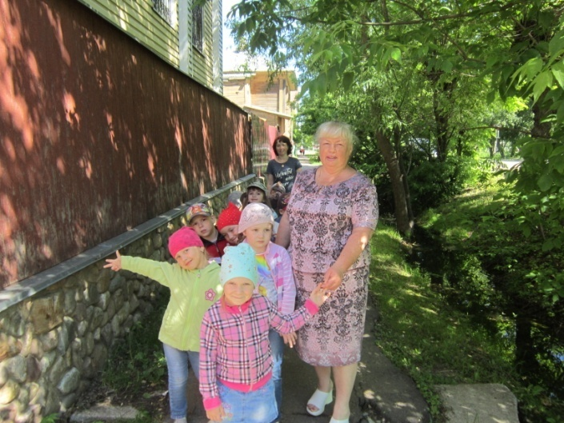
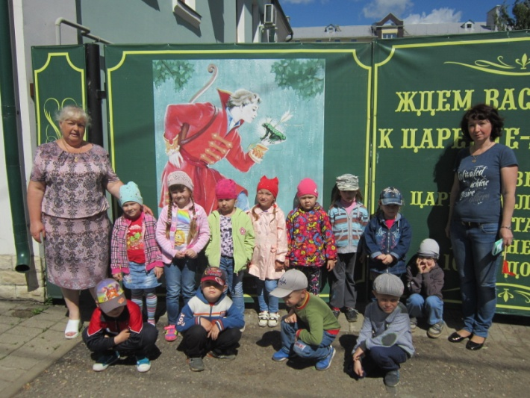
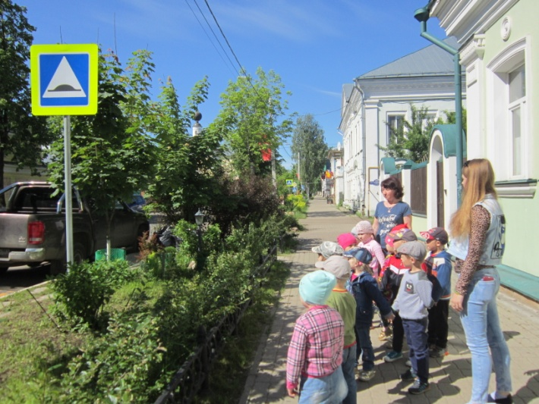
Юные знатоки родного города
На экскурсии
ходили,
Познавали
город свой.
И теперь мы
точно знаем,
Как красив Ростов
родной.

Slide 5
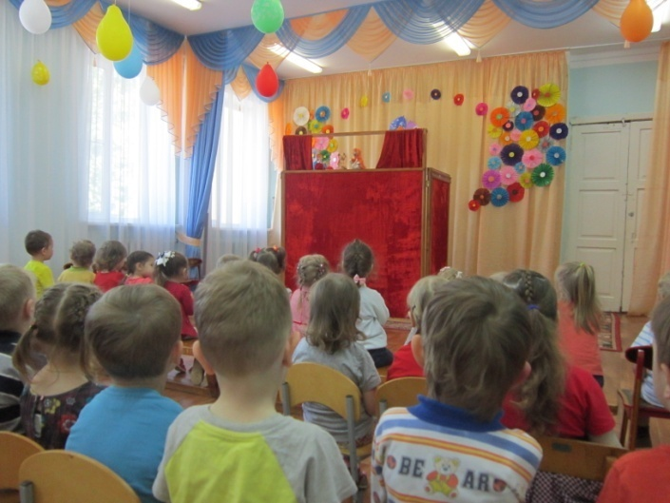
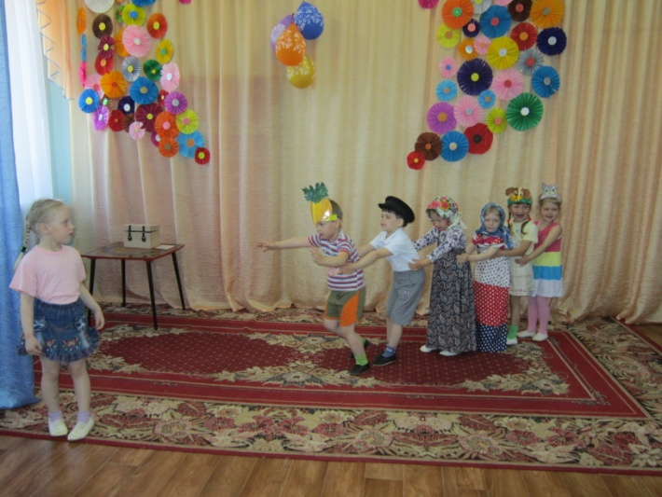
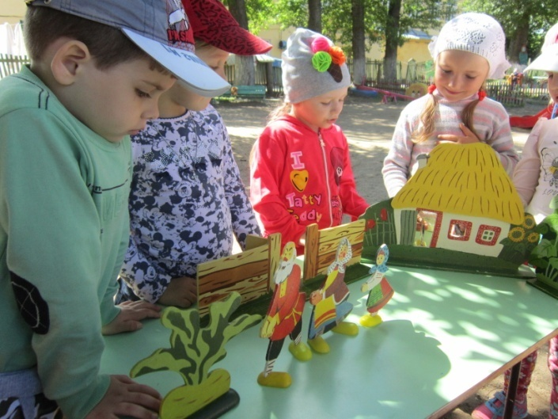
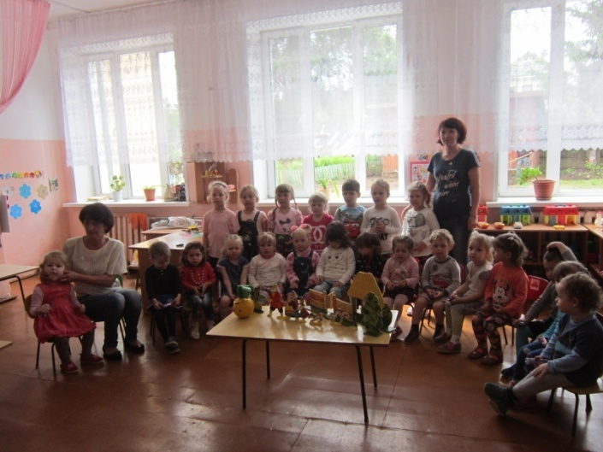
В гостях у сказки побывали, очень многое познали
Мы - веселые
артисты,
Хоть совсем
не велики,
Но таланты вам
открыли
и сыграли
от души.

Slide 6
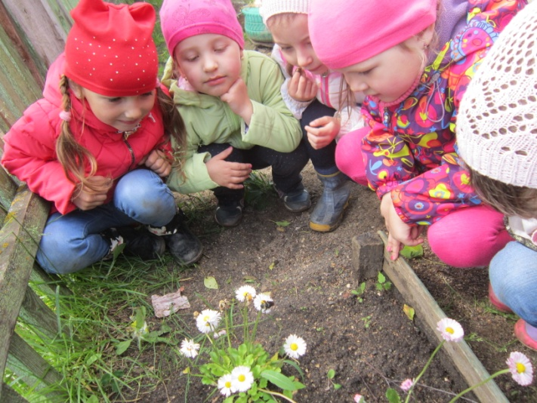
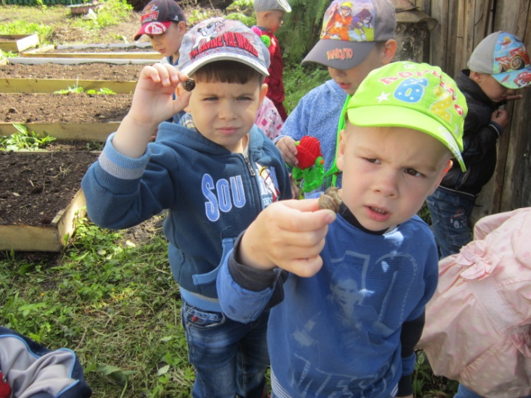
Это интересно
На участке мы гуляли,
За природой наблюдали,
На цветочки мы смотрели,
И улиток разглядели.

Slide 7
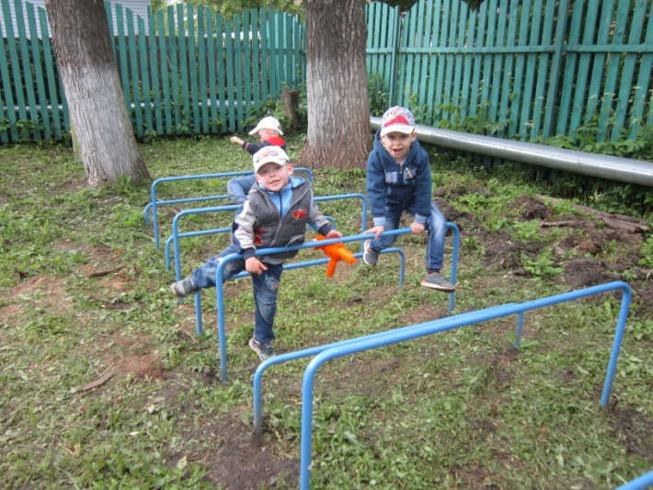
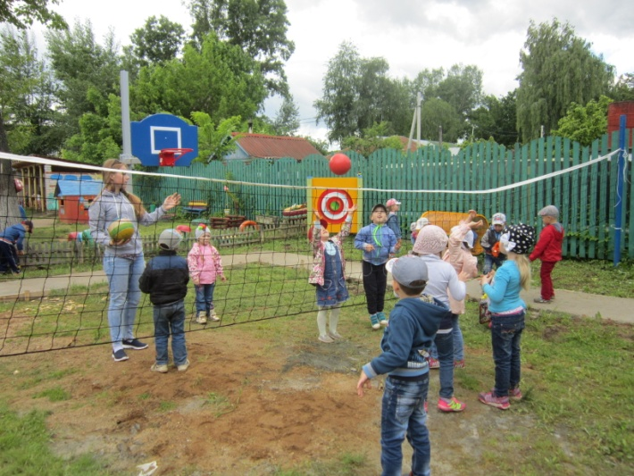
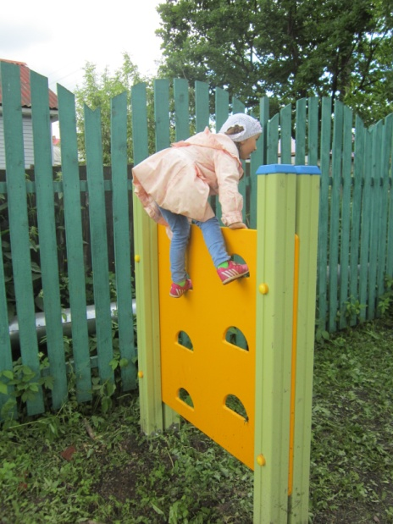
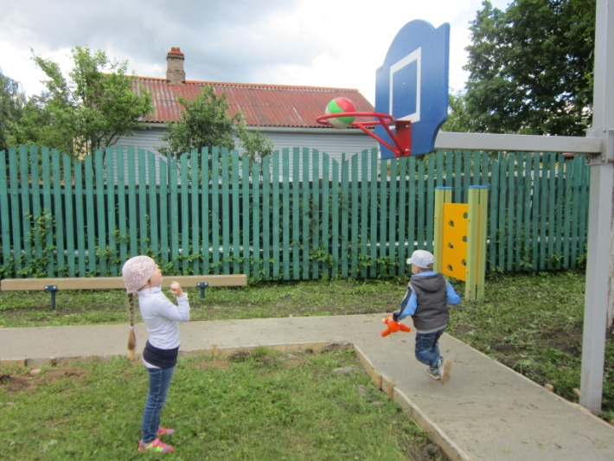
У нас новая спортивная площадка
Мы со спортом
очень дружим,
Спорт ребятам
очень нужен.
Спорт-помощник!
Спорт-здоровье!
Спорт-игра!
Физкульт-ура!

Slide 8
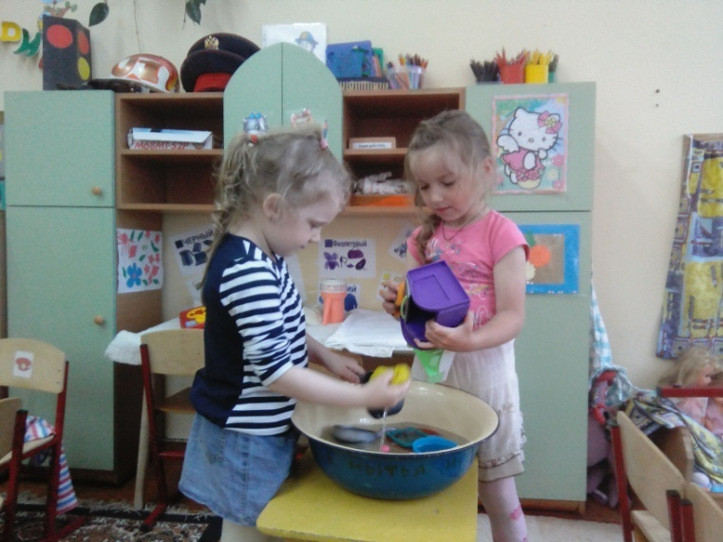
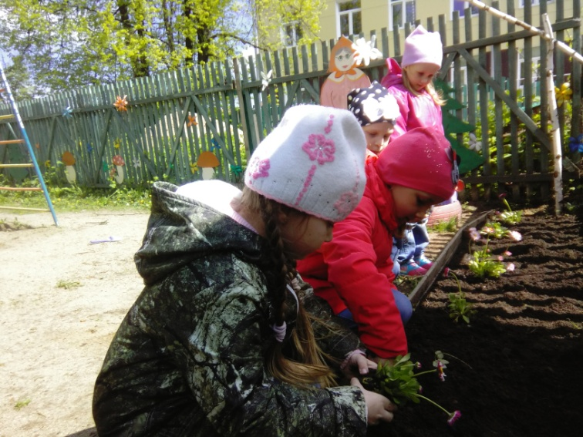
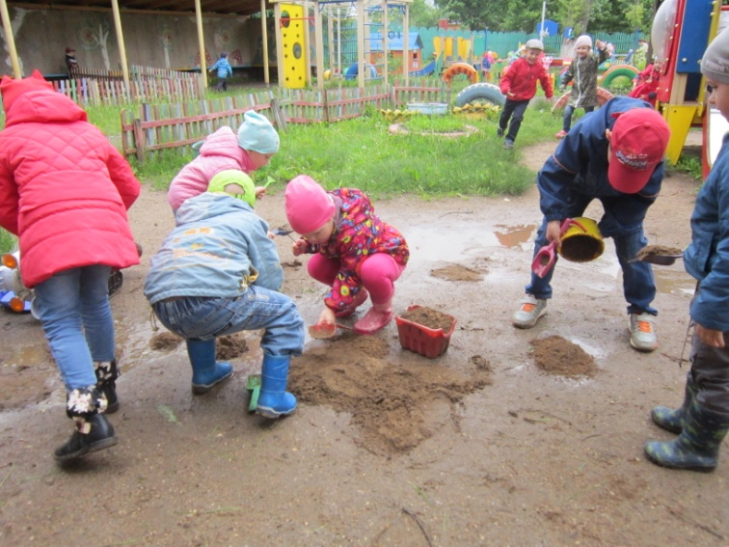
Мы – помощники.
Очень любим все трудиться,
Не привыкли мы лениться.
Все в порядок привели,
Очень рады малыши!

Slide 9
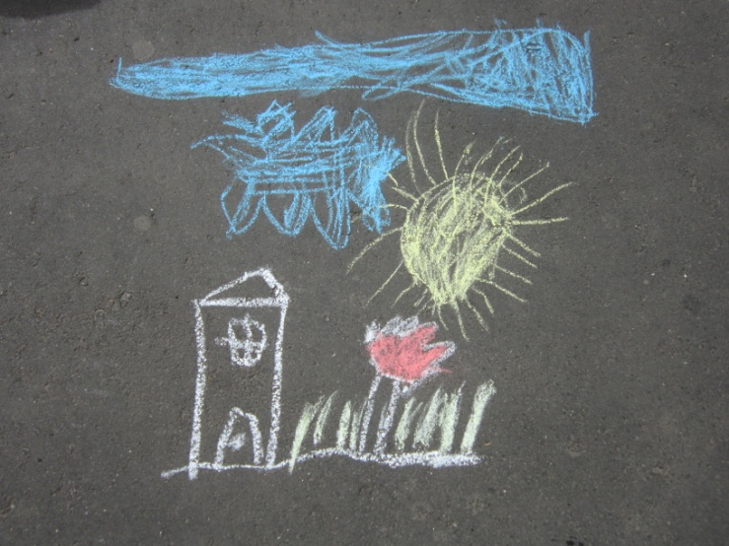
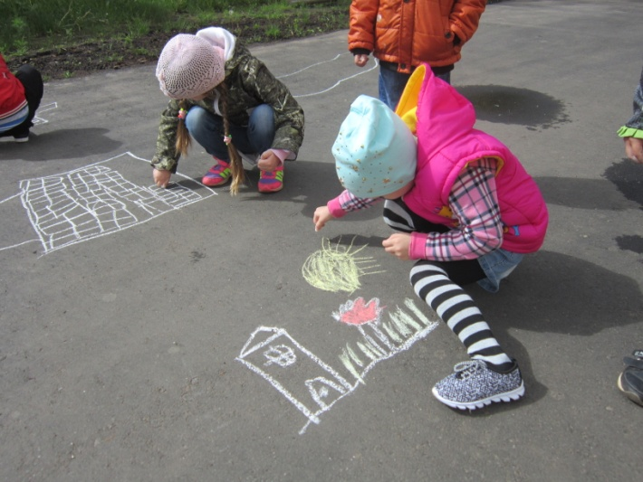
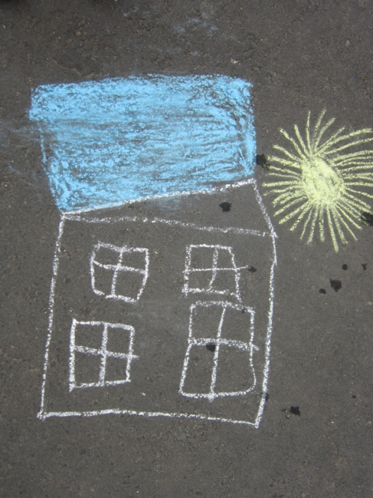
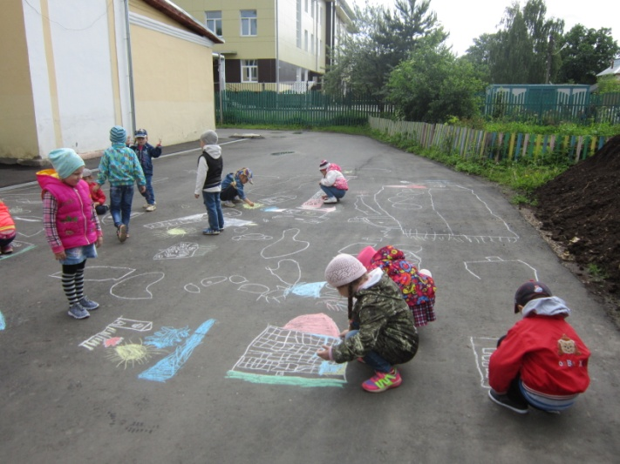
А мамы и папы припомнят едва ли, Когда на асфальте они рисовали!
Цветными мелками
асфальт разрисован.
Был серый, а стал
разноцветным, веселым!
Здесь Рома рисует,
Рисует Карина,
Какая красивая
вышла картина!

Slide 10
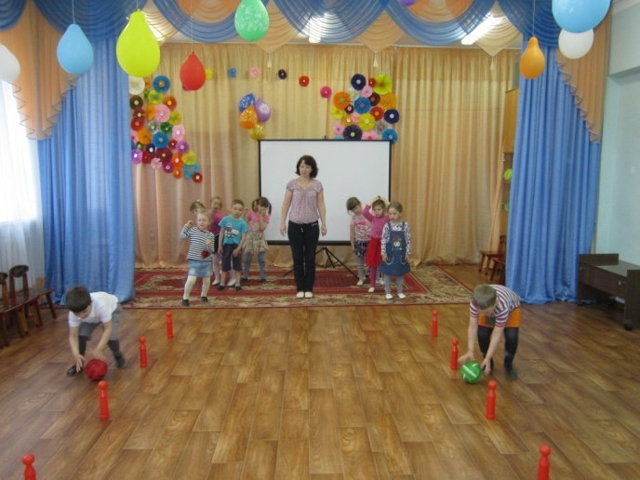
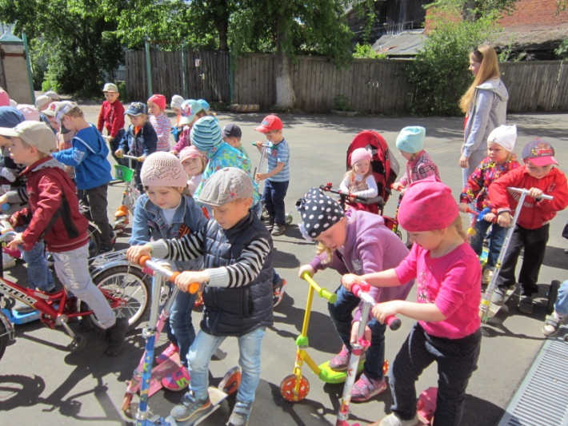
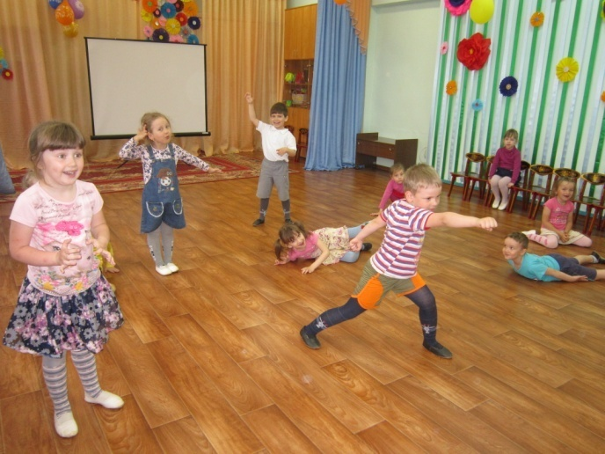
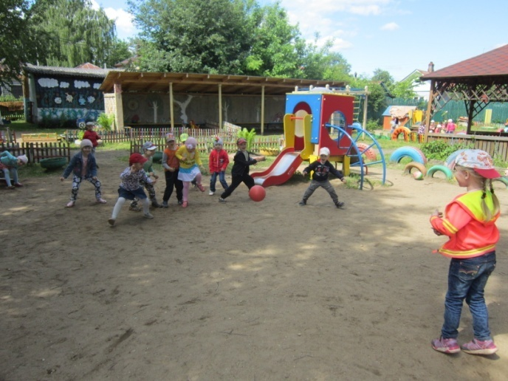
Здоровье – это здорово!
Был праздник,
очень важный день,
Нам его встречать
не лень.
Здоровья день,
день красоты.
Его все любят –
я и ты.

Slide 11
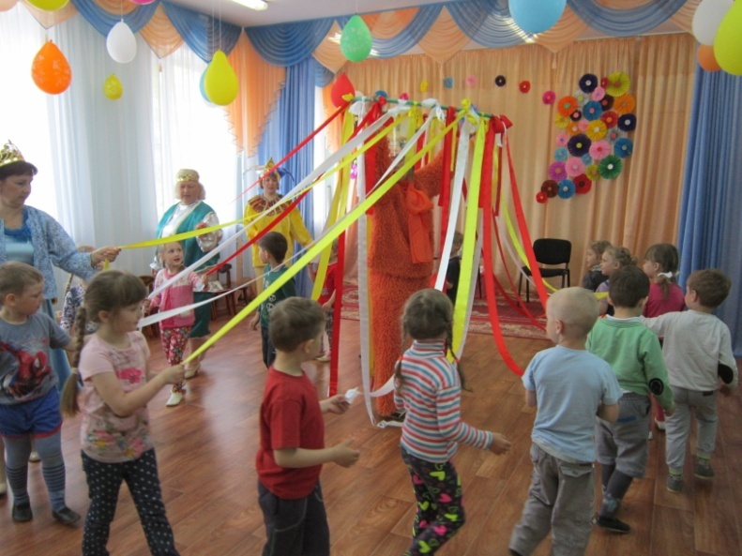
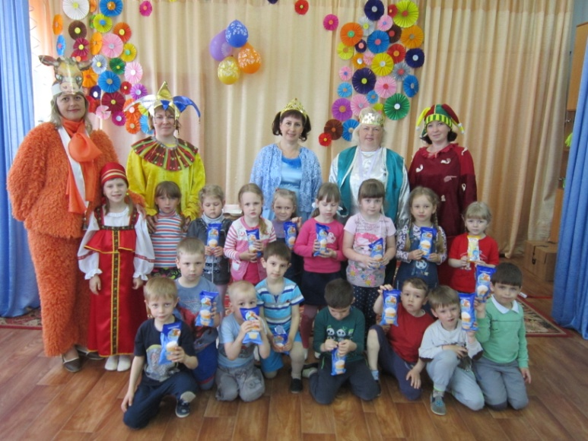
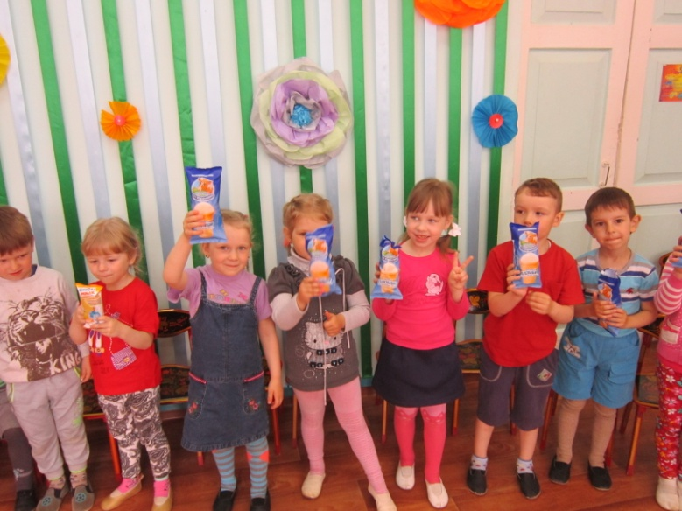
Молочная ярмарка
На ярмарку молочную!
Спешите все сюда!
Здесь шутки, песни, сладости
Давно вас ждут, друзья!

Slide 12
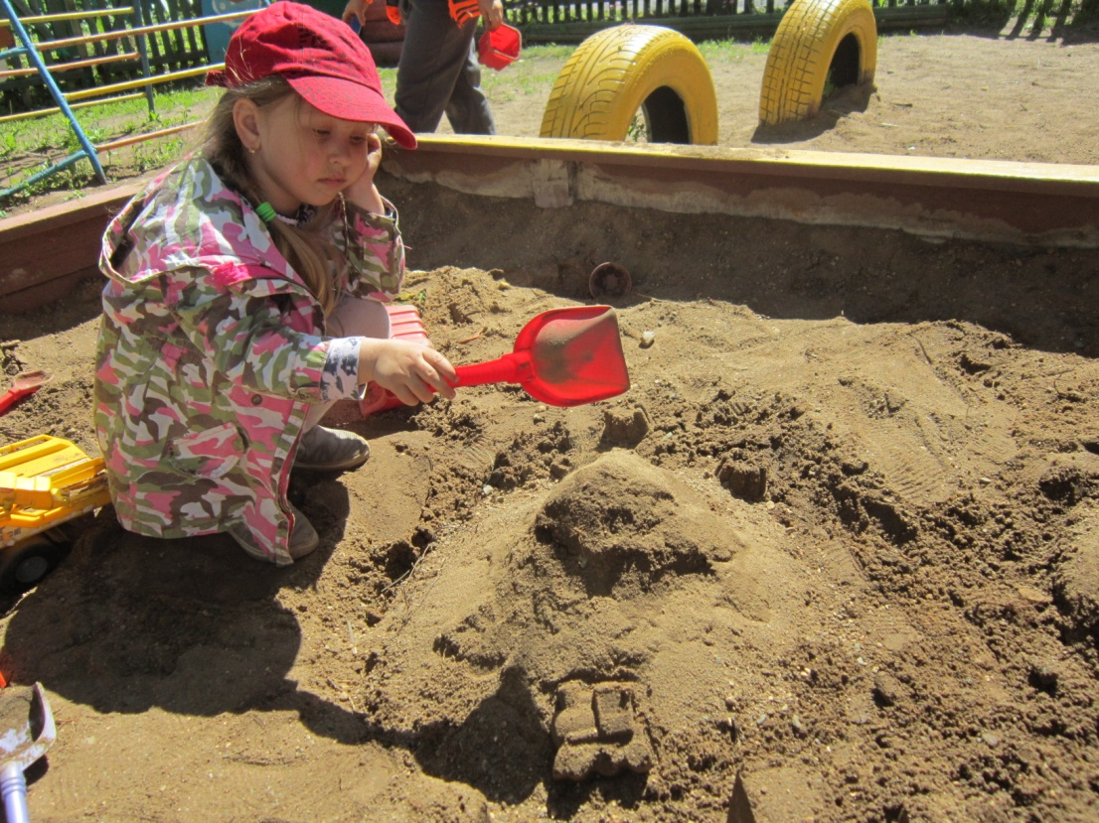
Вот и лето прошло…
Не верится даже, что лето уходит,
Постой, погоди, не спеши.
В сознании нашем тепло еще бродит,
Но грустно немного внутри.

Slide 13
Спасибо за внимание!

